Slide 1

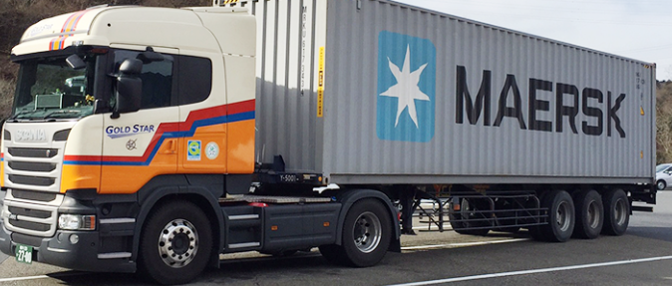

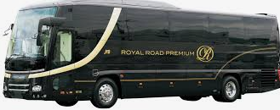


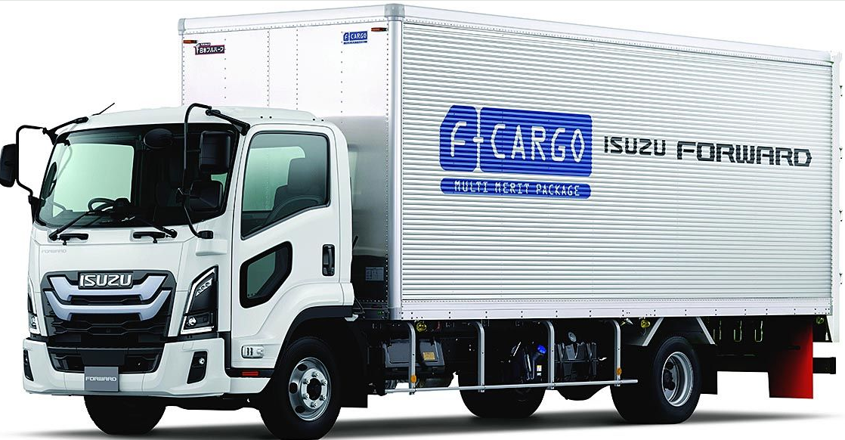
高速道路直結型「地域活性化まちづくり」三位一体モデル
広域防災拠点
一般道路
大規模ハウス栽培施設
地方中核都市ゲートウェイ50k圏
「三位一体モデル」
◆新産業振興
◆地域振興(道の駅)
◆農業振興
(①広域農産物集出荷施設②
直売場③対規模ハウス栽培)
地場メーカーA
農産物の輸出
地場メーカーB
水素・バッテリーST
輸出製品
フォワーダー
物流施設
地場メーカーC
保税倉庫型 輸出入対応物流施設
バスタ
地場メーカーB
自動運転トラック
国際港へ
自動運転トラック
自動運転バス
地下通路
自動運転バス
高速道路
農家
バスタ
水素・バッテリーST
農家
経済効果
◆直接投資額1,000億円～
(固定資産税10数億円)
◆雇用2,000人以上
◆観光資源開発拠点
(①広域農産物集出荷施設②
直売場③対規模ハウス栽培)
◆輸出振興
農協
「道の駅」兼 広域農産物集出荷施設
商業施設・ホテル レジャー施設
農家
農家
自然公園
農家
農家
キャンプ場
池
農家
農協
農家
ヘリポート
農家
農家
各農家をミルクラン
©fukugo-butsuryu Co.,Ltd.

